Slide 1
Вртић Мудраковац
Утицај музике на дечји развој
Родитељски састанак
22.03.2018.
Крушевац

Slide 2
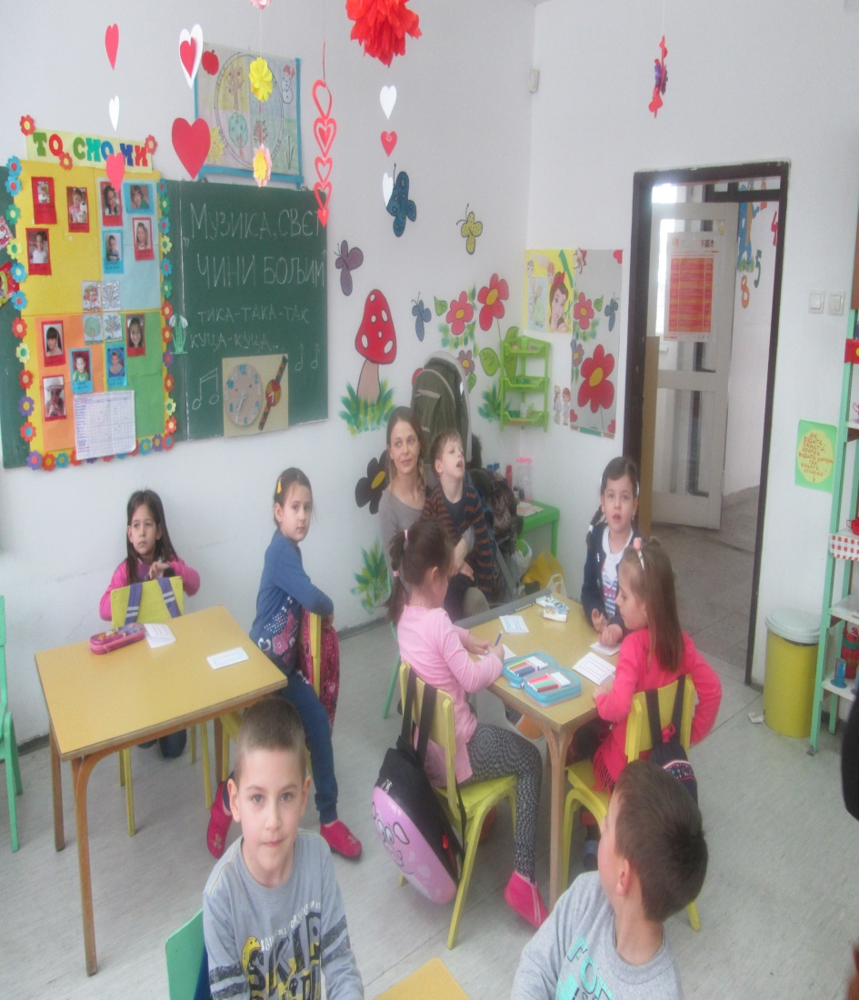
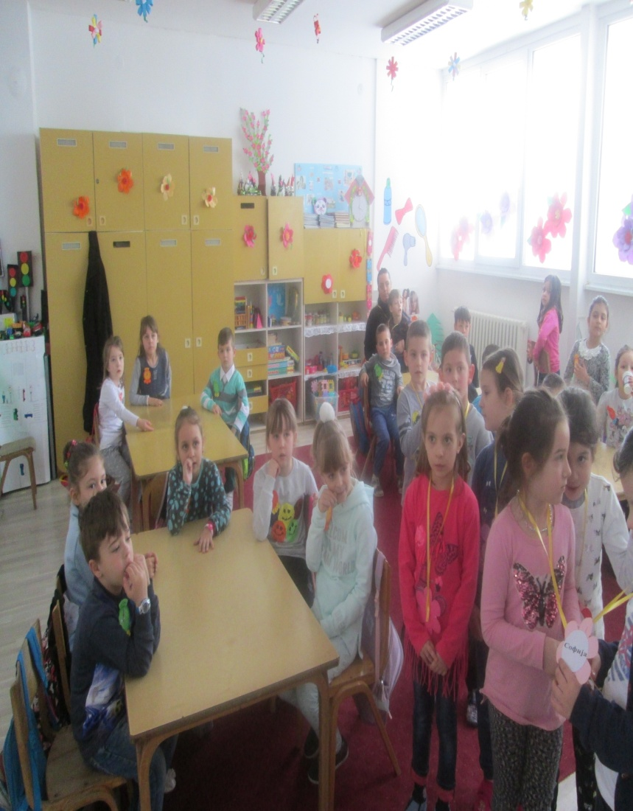
Две васпитне групе предшколаца ,васпитача Д.Милошевић и М.Стефановић .

Slide 3
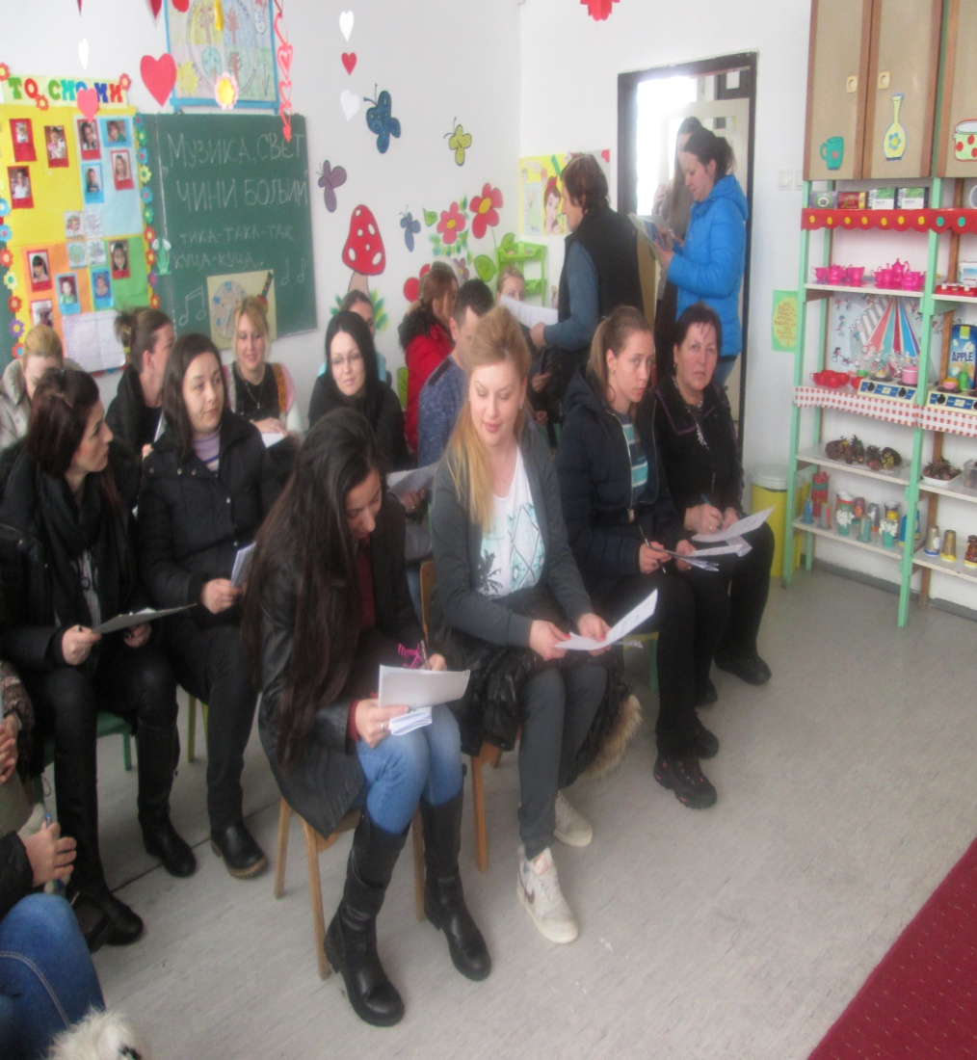
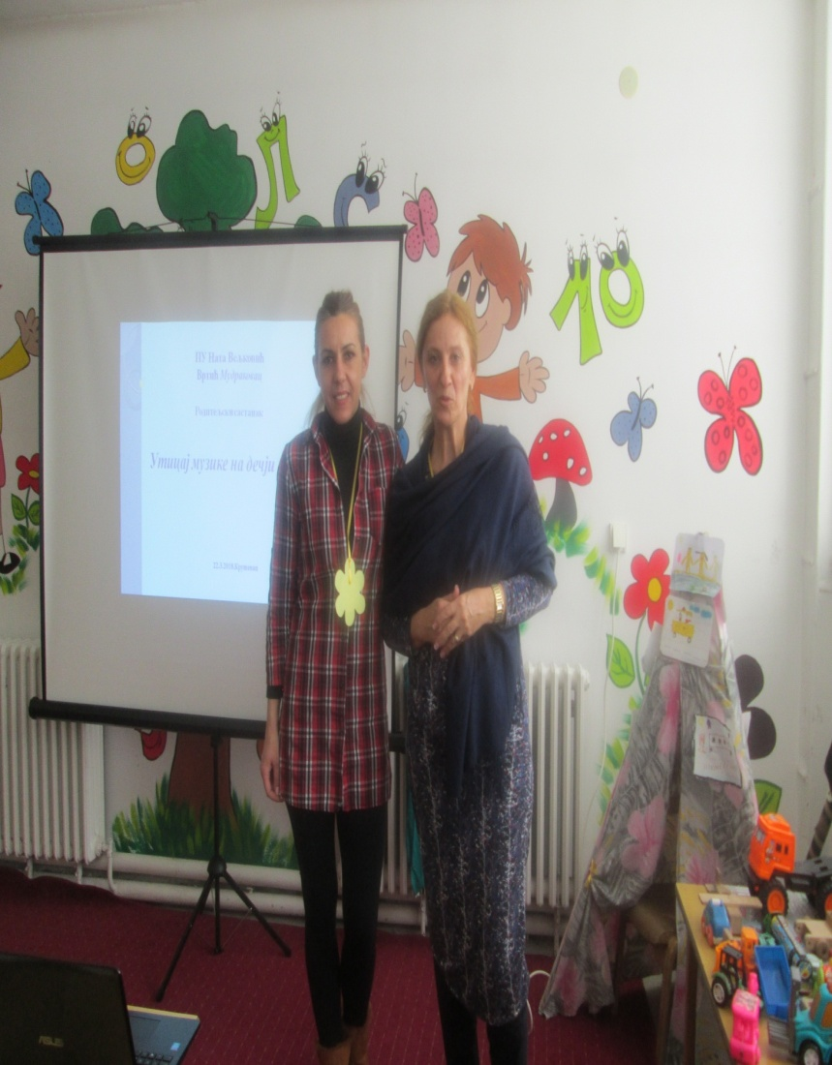
Родитељски састанак

Slide 4
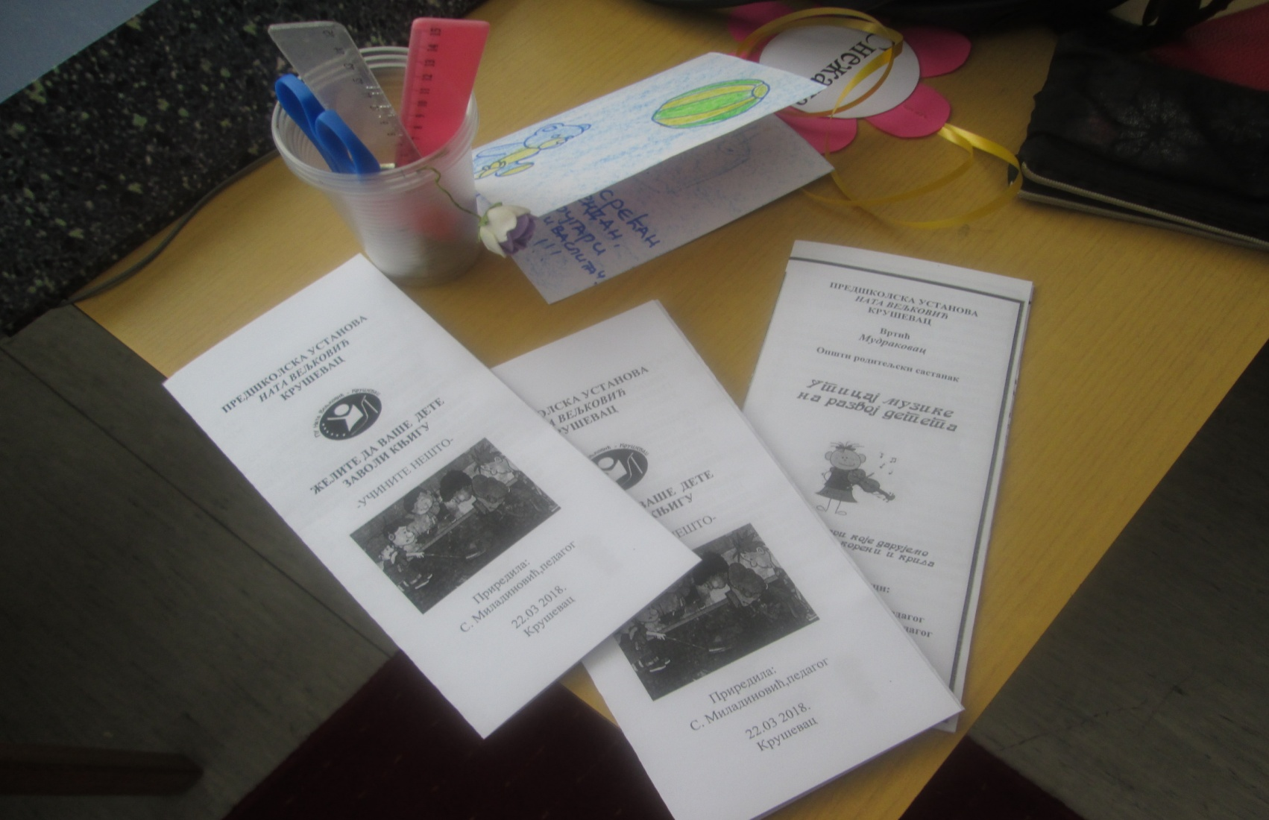
Едукативни материјал

Slide 5
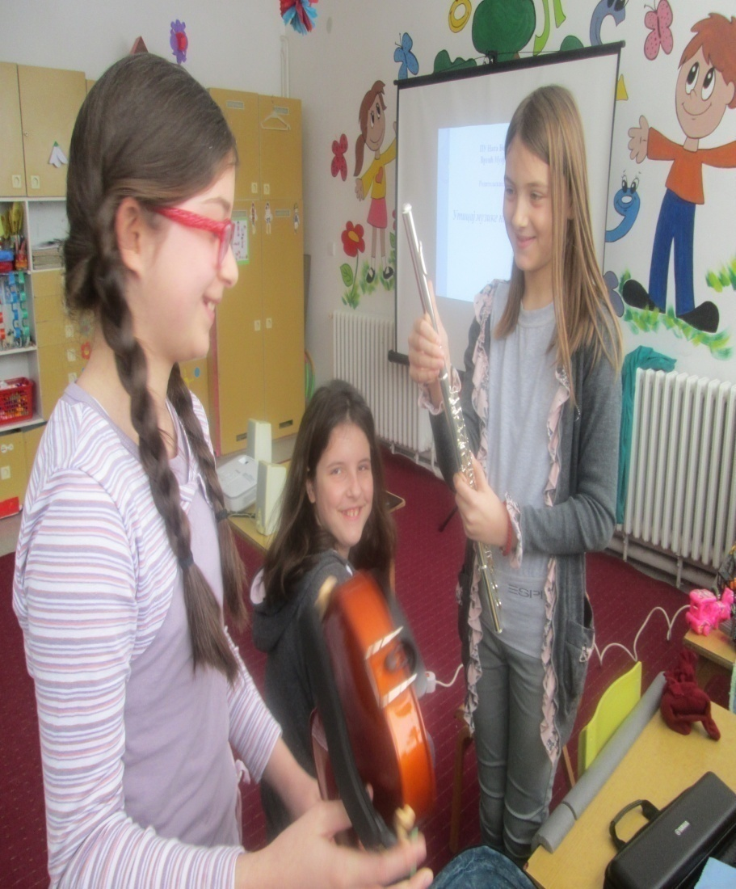
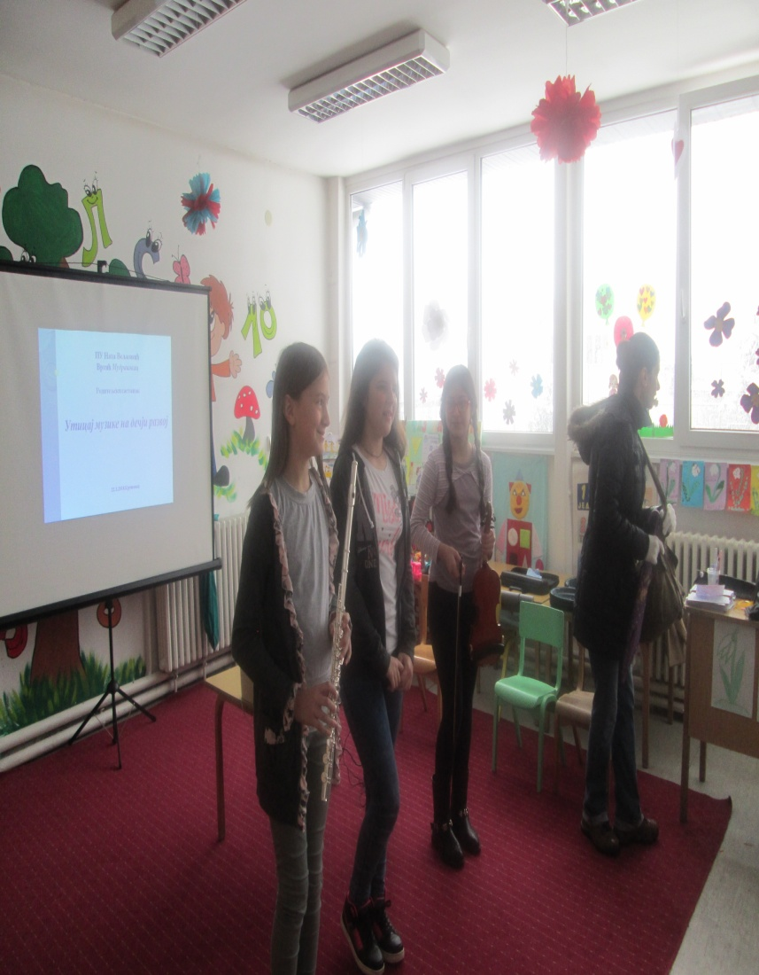
Гости-ученици Музичке школе Стеван Христић
Симић Сара,Васић Анастасија,Недељковић Јована
Наступ пред родитељима

Slide 6
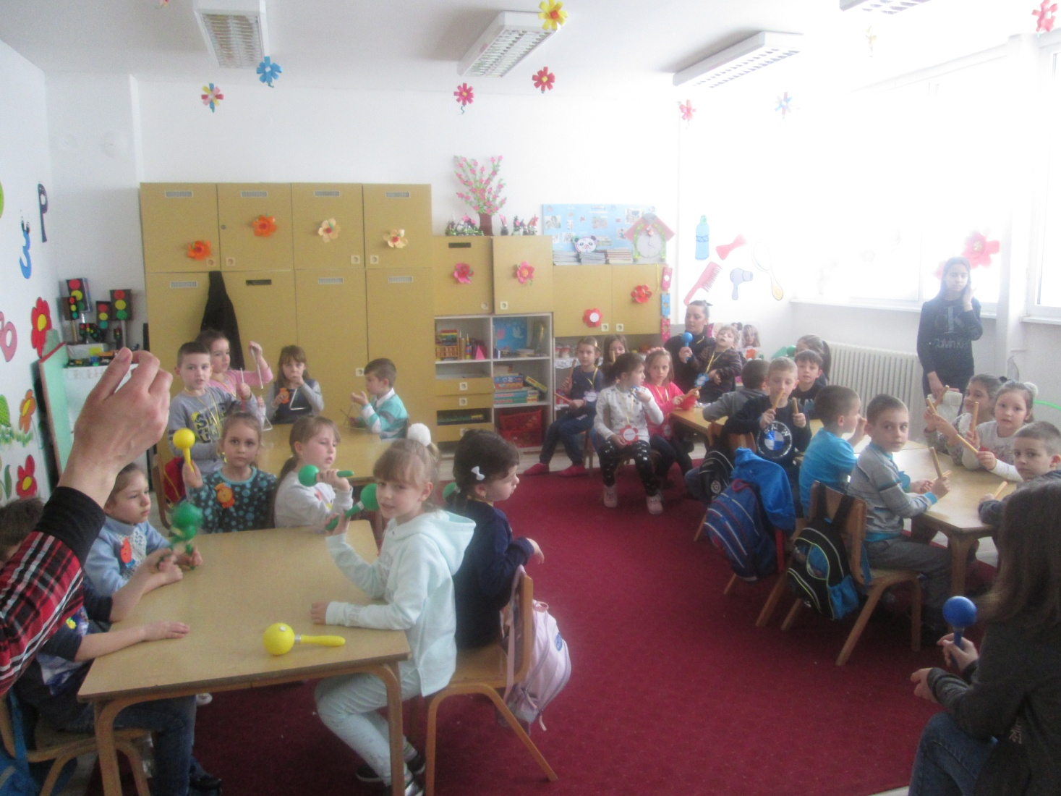
Радионица –Музика живот чини бољим

Slide 7
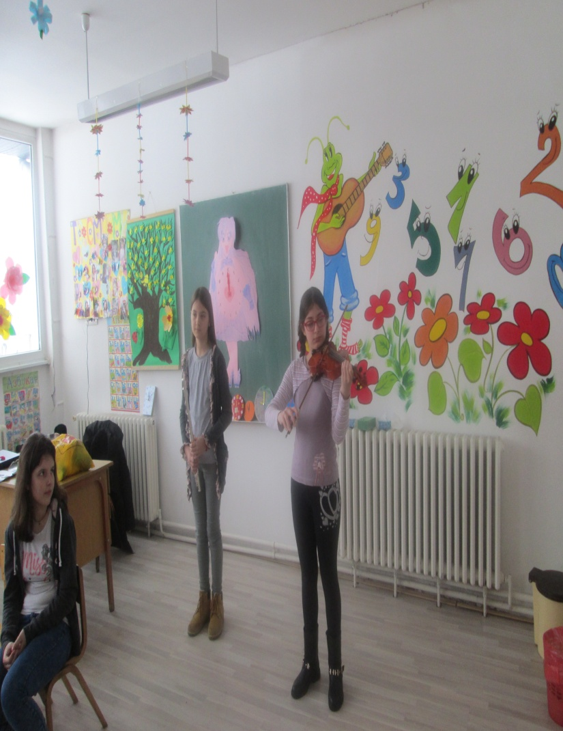
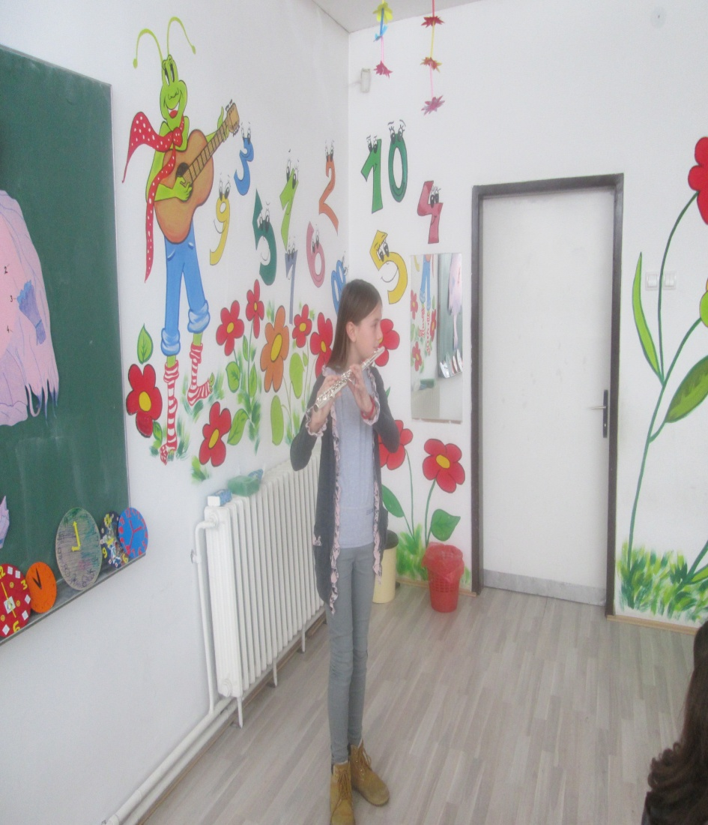
Предшколци су са великом пажњом пратили наступ старијих другара

Slide 8
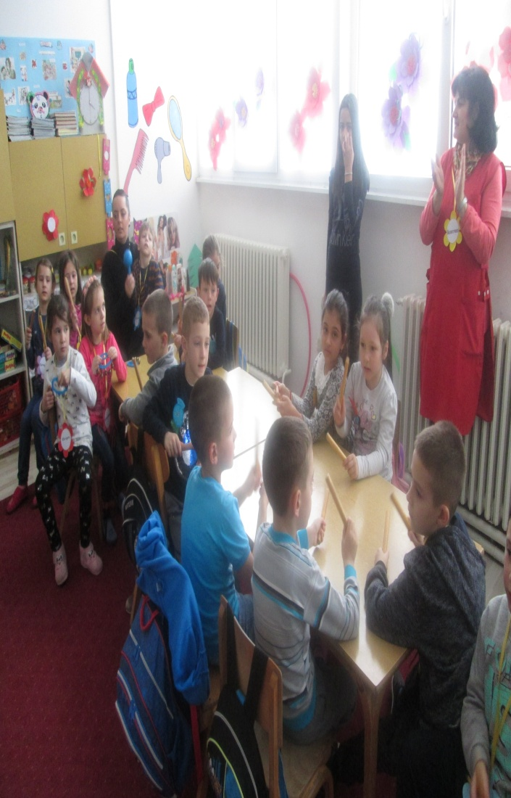
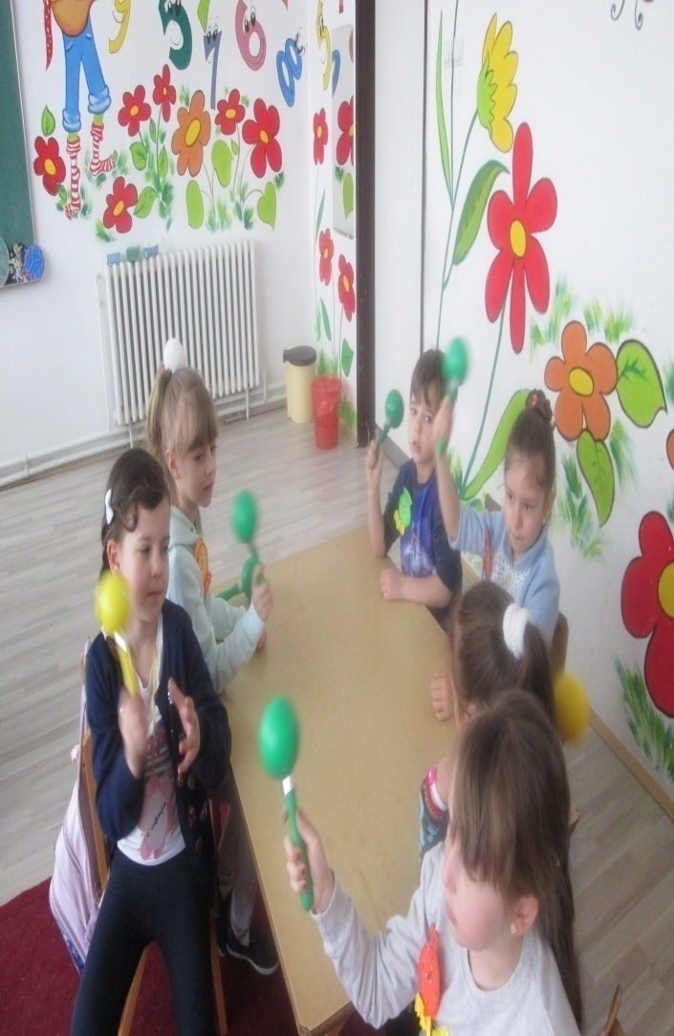
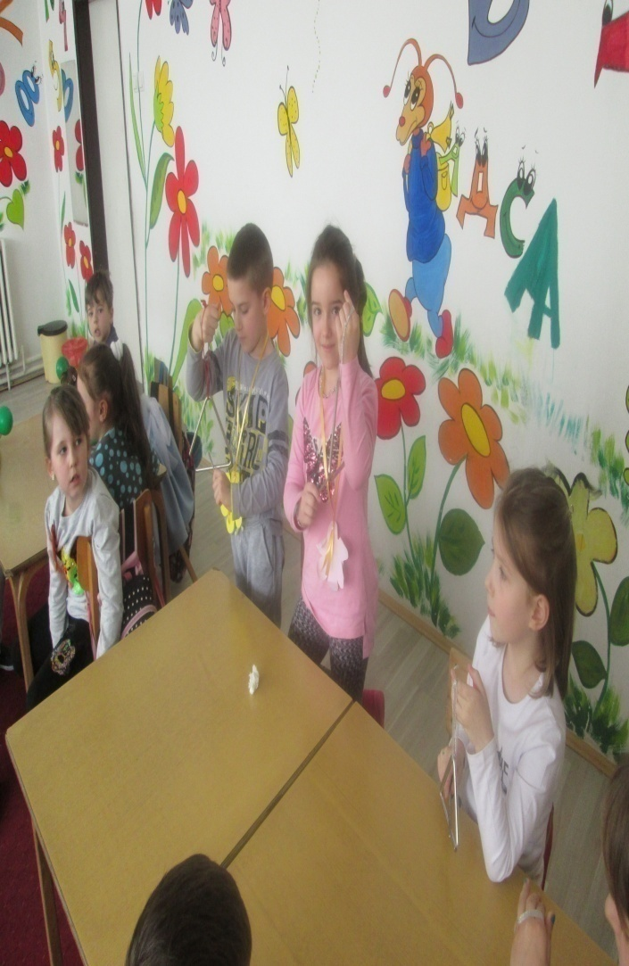
Удараљке,звечке ,триангл-оркестар

Slide 9
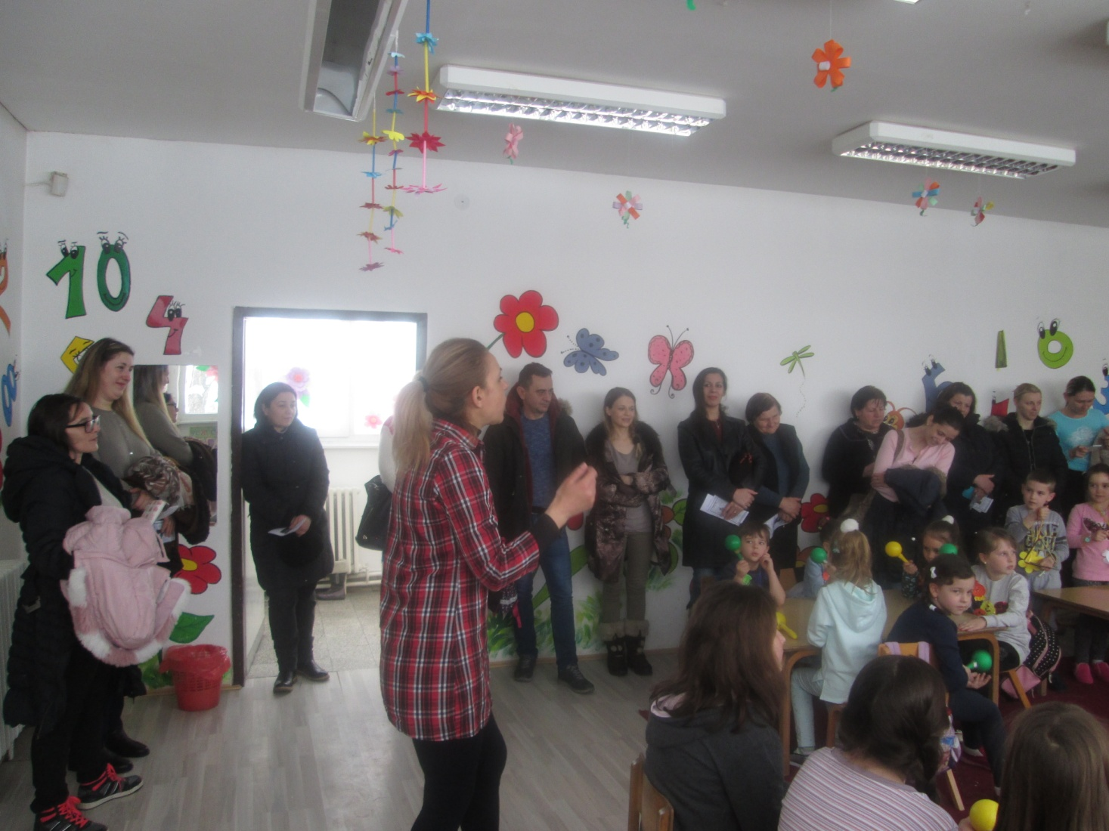
Заједно ,деца и родитељи

Slide 10
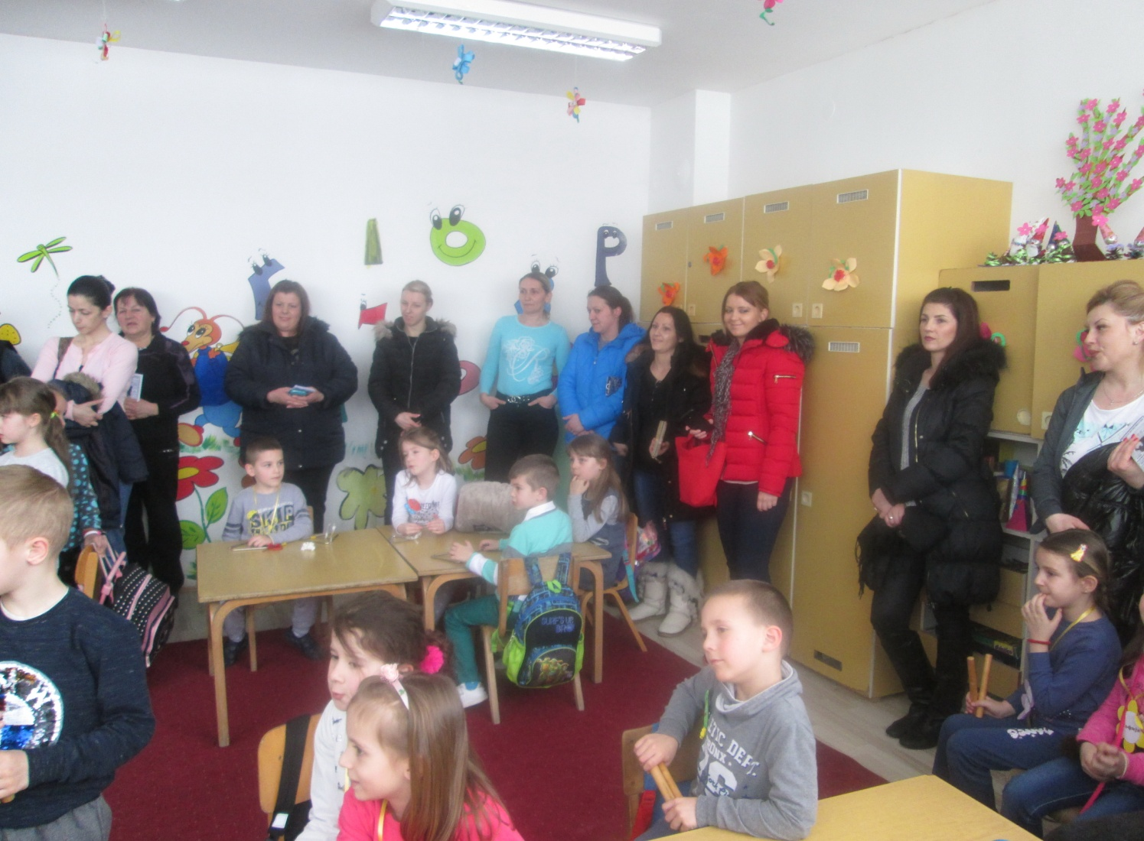
Слушамо,играмо ,свирамо , музика нас спаја

